Slide 1

ВЫПУСКНАЯ КВАЛИФИКАЦИОННАЯ РАБОТА
по курсу «Data Science»
Прогнозирование конечных свойств новых материалов (композиционных материалов)
Слушатель: Альперович Екатерина Александровна
студентка курса «Data Science»
Образовательного центра МГТУ им. Н. Э. Баумана

Slide 2
Задачи работы
Описать методы, которые используются для решений
Провести разведочный анализ предложенных датасетов:
1. построить гистограммы распределения каждой из переменных
2. построить диаграммы «ящики с усами»
3. построить попарные графики рассеяния точек
4. получить среднее и медианное значения
5. исключить выбросы, проверить отсутствие пропусков.
Провести предобработку данных: удаление шумов, нормализацию
Обучить нескольких моделей для прогноза модуля упругости при растяжении и прочности при растяжении.
Написать нейронную сеть, предназначенную для рекомендаций соотношения матрица-наполнитель.
Разработать приложение с графическим интерфейсом, которое будет выдавать прогноз.
Оценить точность модели на тренировочном и тестовом датасете.
Создать репозиторий в GitHub и разместить там код исследования.
2

Slide 3
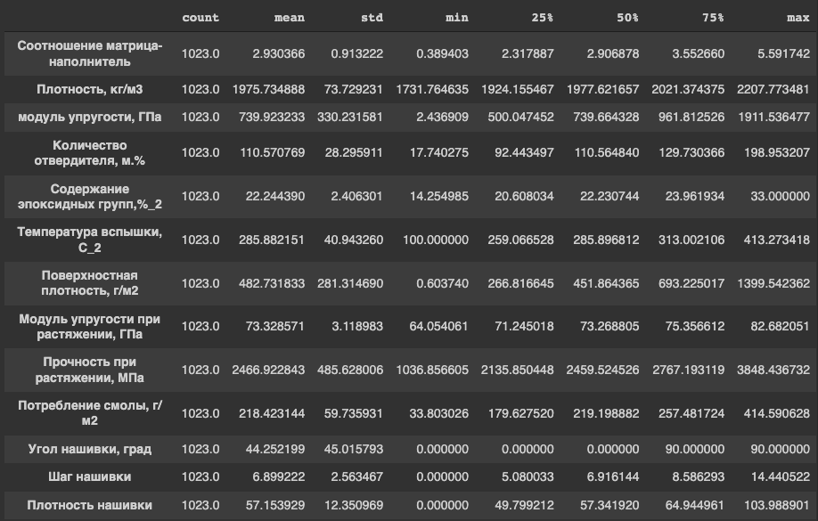
Статистические характеристики до предобработки

Slide 4
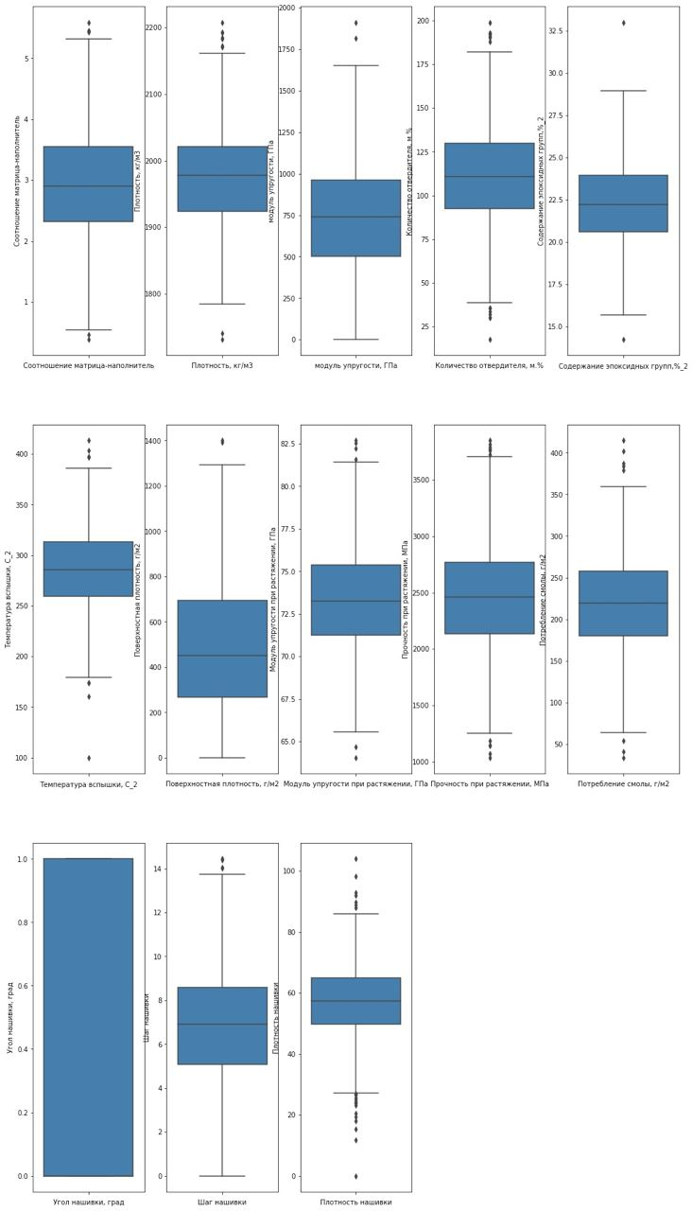
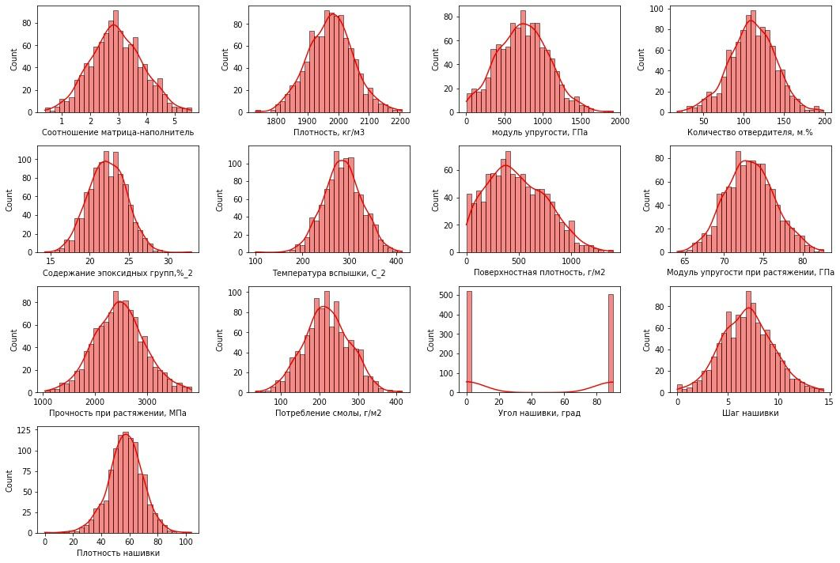
Гистограммы и ящики с усами до предобработки

Slide 5
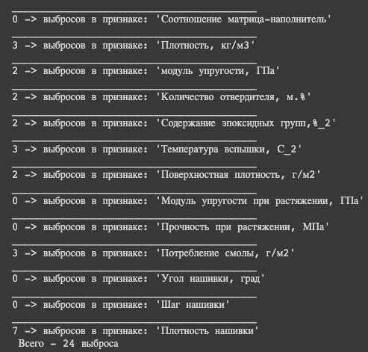
Распределение выбросов по характеристикам

Slide 6
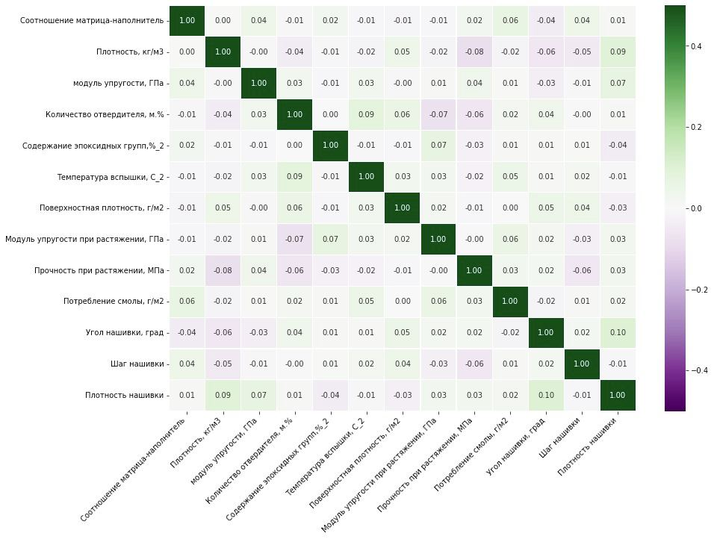
Тепловая карта и корреляция переменных

Slide 7
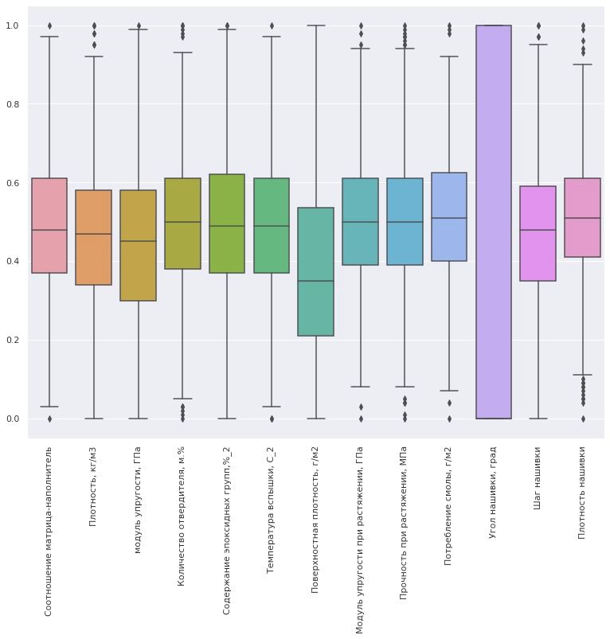
«Ящики с усами» после нормализации

Slide 8
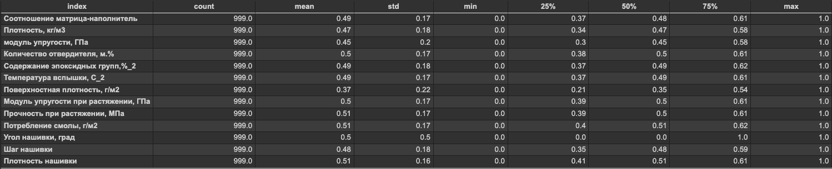
Описательная статистика характеристик после нормализации и удаления выбросов

Slide 9
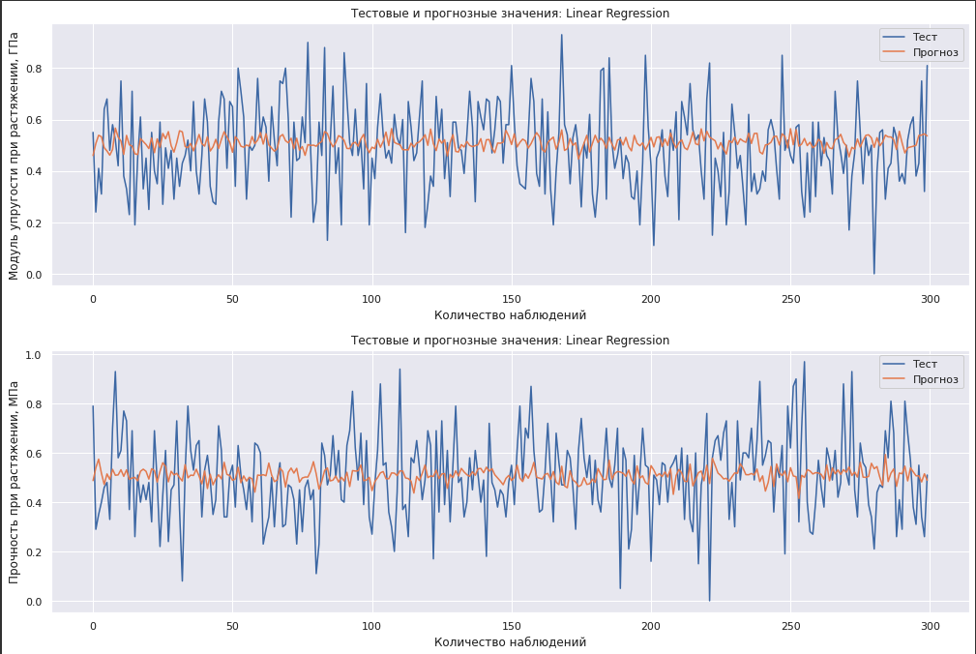
Линейная регрессия
9

Slide 10
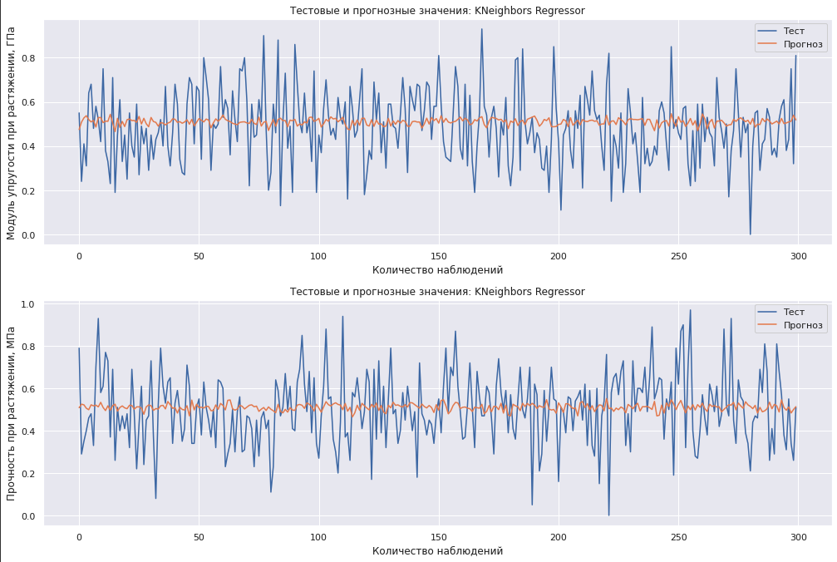
Регрессия k-ближайших соседей
10

Slide 11

Случайный лес
11

Slide 12

Многослойный перцептрон
12

Slide 13

Лассо регрессия
13

Slide 14
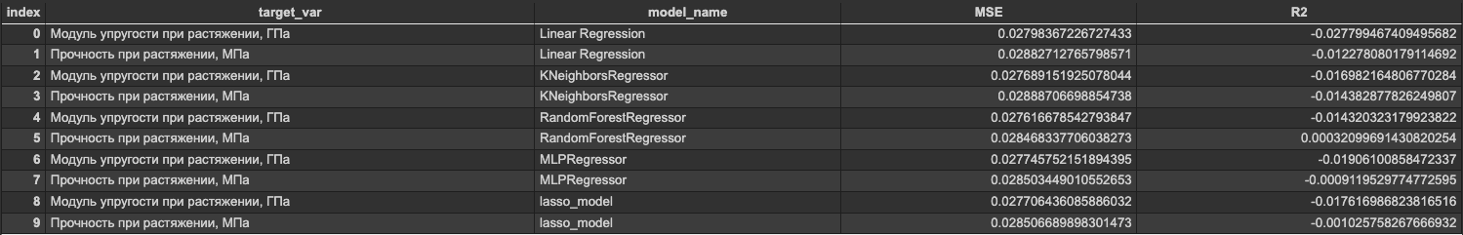
Результаты обучения
Модели показали неудовлетворительный результат.
Если результат отрицательный, наша модель не так хороша, как догадки.
14

Slide 15
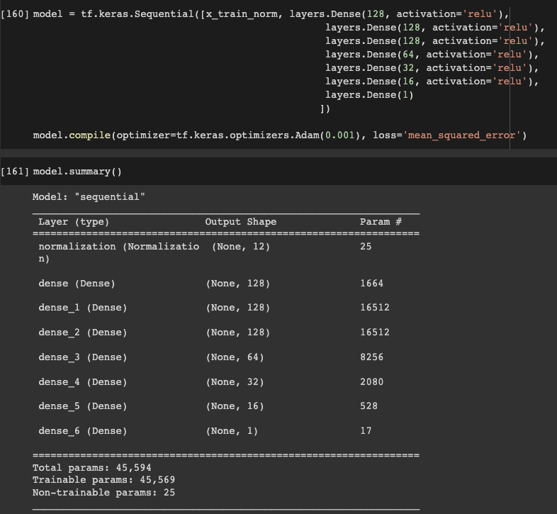
Нейронная сеть, которая будет рекомендовать
соотношение матрица-наполнитель
15

Slide 16
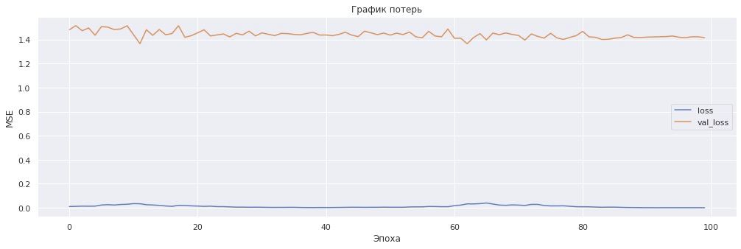
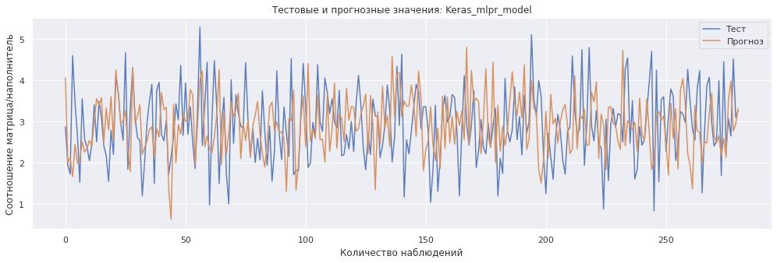
Визуализация тест/прогноз и график потерь модели (MSE) показаны ниже.
Ошибки модели: MSE= 1.1775, R^2 = -0.5459. Результаты неудовлетворительны.
16

Slide 17
Заключительные выводы
В ходе выполнения данной работы было выполнено:
- изучение теоретических методов анализа данных и машинного
обучения;
- разведочный анализ данных;
- предобработка данных;
- построение регрессионных моделей;
- визуализация модели и оценка качества прогноза;
Использованные при разработке моделей подходы не позволили получить достоверных прогнозов. Возможные причины неудовлетворительной работы моделей и пути решения:
- Необходима дополнительная информации о зависимости признаков с точки зрения физики процесса.
- Возможно, исследование предварительно обработанных данных, не позволяет построить качественные модели на этом датасете.
- Надо использовать и другие методы прогноза, но мой опыт сейчас не достаточен для системного подхода к сложной задаче.
На основании проведенного исследования можно сделать следующие основные выводы по теме:
- распределение полученных данных близко к нормальному;
- коэффициенты корреляции между парами признаков стремятся к нулю.
Считаю, что для неудовлетворительных результатов моделей нет смысла разрабатывать приложение.
17

